Slide 1
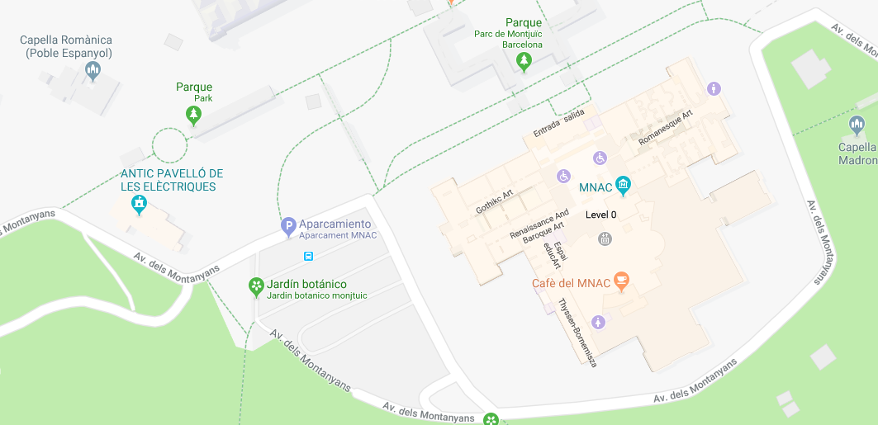
Pintura sant Climent de taüll
Es una pintura románica de la decoración de la iglesia de Sant Climent de Taüll en la Vall del Boí, donde se reflejan diferentes versiones de la biblia.
Actualmente se expone en el Museo Nacional de Arte de Cataluña que se encuentra en Barcelona, ubicado en el parque de Montjuïc.
Es del año 1.123.

Slide 2
Curiosidades
La pintura está muy bien conservada en el Museu d’art de Catalunya. Ahora solo la gente viene a visitar pinturas como esta.
Al autor de esta pintura lo llamaban el maestro Taüll, porque estava considerado como uno de los mejores pintores del mural del siglo XII de Catalunya. Esta pintura está considerada uno de los ejemplos más puros de arte románico europeo y es muy conocida.

Slide 3
La iglesia de Sant Climent de Taüll havia sido consagrada por Ramon Guillem Obispo de Roda en el año 1.123, tal como prueba la fecha de la pintura del mural del absis central. En el año 1.904 el arquitecto Lluís Domenech y su fotógrafo Adolfo Mas , hicieron un estudio científico de la mayoría de las isglesias del valle de Boí; gracia a ellos empezó a hacerse famosa la pintura.
Historia

